Slide 1

CREACIÓN DE LA APLICACIÓN Creación de la Base de Conocimiento
Notes:
Supongamos que tenemos un cliente que es una “Agencia de viajes” que necesita un sitio en Internet que permita a sus clientes realizar búsquedas de destinos, de vuelos existentes, de servicios brindados, reservar tickets y obtener pasajes y servicios turísticos (front-end). Necesita también el sistema para el mantenimiento de la información relacionada (back-end).
A lo largo del curso, iremos entonces desarrrollando paso a paso la aplicación que este cliente necesita.

Slide 2
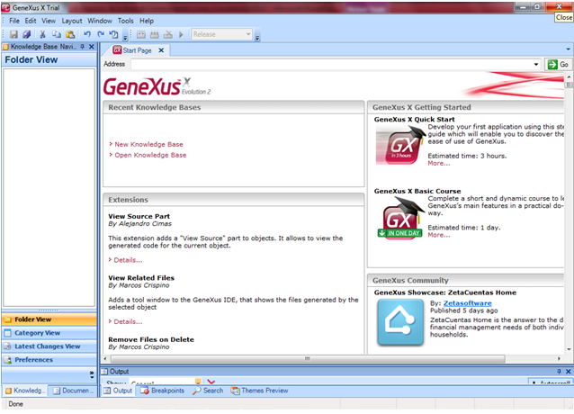
Comenzando a conocer GeneXus…
CREACIÓN DE LA APLICACIÓN
Notes:
Al ejecutar GeneXus, se abre la herramienta y vemos la interfaz mostrada arriba, la cual contiene ventanas, barras de herramientas y un menú principal.
La posición que ocupan las barras de herramientas y ventanas es totalmente personalizable.
En la diapositiva aparece remarcada en rojo la Start Page o página de inicio. Esta página nos muestra una serie de comunicados y novedades. Observemos que dentro del mismo entorno de desarrollo, el analista puede por ejemplo comunicarse con la comunidad GeneXus y puede navegar por Internet para ver noticias, actualizaciones, o incluso soluciones de problemas publicadas por otros desarrolladores como él.

Slide 3
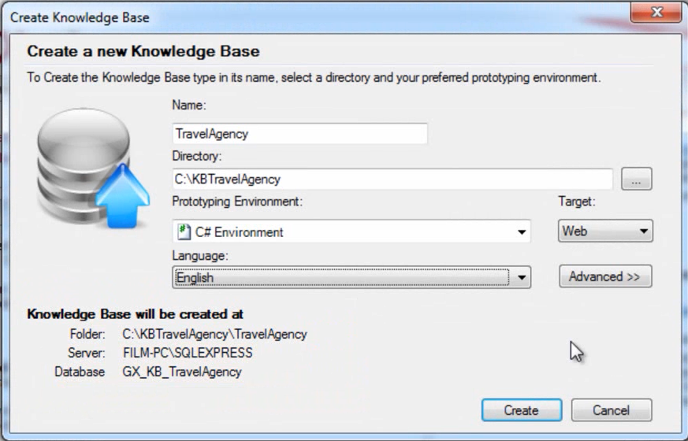
Creación de la Base de Conocimiento
CREACIÓN DE LA APLICACIÓN
Notes:
La primera tarea cuando se comienza a desarrollar una aplicación con GeneXus es crear una base de conocimiento. Una Base de Conocimiento, o Knowledge Base (KB) en inglés, corresponde al concepto de proyecto.
La Start Page ofrece la posibilidad de crear una nueva base de conocimiento así como también ofrece la posibilidad de abrir una base de conocimiento previamente creada. También es posible crear una nueva base de conocimiento seleccionando en la barra de menú: File / New / Knowledge Base.
Al crear una nueva base de conocimiento, aparece el diálogo mostrado arriba, en donde debemos completar los datos requeridos:
Name: el nombre de la base de conocimiento a crear.
Directory: la carpeta en la cual se creará la base de conocimiento.
Prototyping Environment: uno de los lenguajes de programación ofrecidos. El lenguaje que se elija, será el que GeneXus utilizará para generar los programas correspondientes a la aplicación, así como los programas para crear y mantener la base de datos.
Target: el ambiente en el que se desea que la aplicación sea generada (Web, Win o una combinación de ambos).
Language: el idioma en el cual deseamos que se genere la aplicación. Es decir, el idioma en el cual GeneXus generará los títulos de los botones, los mensajes, etc.
Por último, observemos la información recuadrada con punteado, donde se nos informa el directorio en el cual se creará la base de conocimiento y en particular las últimas 2 líneas nos detallan la base de datos que almacenará la información relativa a la base de conocimiento. Es importante que quede claro que no se trata de la base de datos correspondiente a nuestra aplicación, sino que es una base de datos que almacenará la información asociada a las definiciones que hagamos en nuestra base de conocimiento.
Una vez completada la información requerida, restará presionar el botón Create y GeneXus procederá a crear la nueva base de conocimiento.

Slide 4
Objeto genexus: transaccion

Slide 5
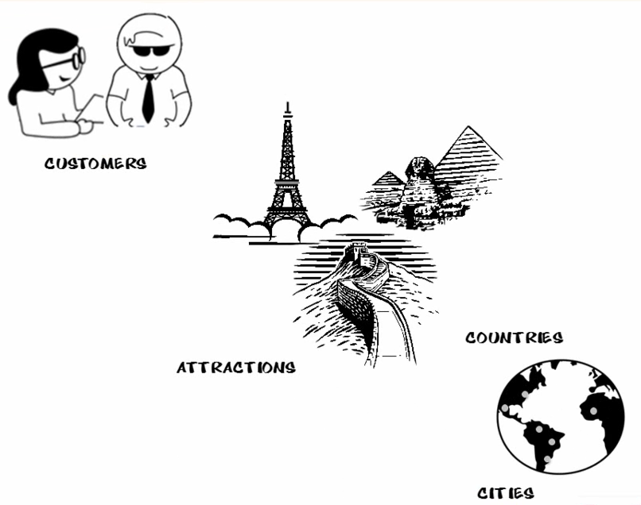
Identificando objetos de la realidad
Sustantivos que mencionan los usuarios:
OBJETO GENEXUS: TRANSACCIÓN
Notes:
Para identificar a los objetos de la realidad, recomendamos prestar atención a los sustantivos que mencionan los usuarios.
En la agencia de viajes nos contaron que necesitan registrar a sus clientes (customers), las atracciones turísticas (attractions) que suelen sugerirles, así como a los países (countries) y ciudades (cities) que ofrecen para visitar.
A partir de esto identificamos 4 objetos de la realidad, a describir en la base de conocimiento.

Slide 6
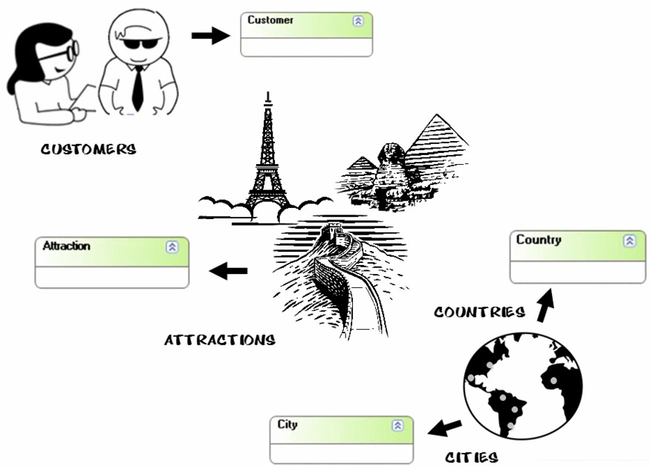
Por cada objeto de la realidad identificado crearemos una transacción:
OBJETO GENEXUS: TRANSACCIÓN
Notes:
Por cada objeto de la realidad identificado crearemos un objeto GeneXus de tipo transacción.
Las transacciones, son los primeros objetos GeneXus que se definen en una base de conocimiento, ya que las mismas permiten describir a los objetos u actores de la realidad.

Slide 7
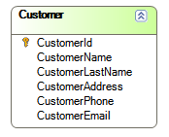


En cada transacción…
Definir los atributos/campos que describen al objeto de la realidad.
CUSTOMER
Definir un atributo -o conjunto de
atributos- con rol de identificador o llave.
OBJETO GENEXUS: TRANSACCIÓN
Notes:
En la agencia de viajes nos transmitieron que de cada cliente interesa registrar su nombre, apellido, dirección, teléfono y correo electrónico. De modo que estos datos que se deben registrar para cada cliente corresponden a los atributos a ser definidos para la transacción Customer.
Además, del conjunto de atributos definidos, hay que identificar cuál/cuales identifica/n de forma única al cliente. No será posible ingresar a 2 clientes con el mismo valor de identificador.
Dado que no nos solicitaron que almacenemos el pasaporte, ni la cédula de identidad, que podrían ser datos candidatos a ser elegidos como identificadores, creamos un atributo con el nombre “CustomerId” (abreviación de Customer Identifier), el cual definiremos como llave/identificador del cliente.

Slide 8
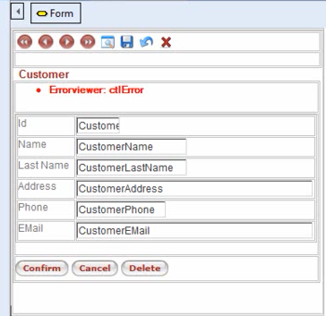
Web Form y Win Form se generan automáticamente para el ingreso, eliminación y modificación de datos.
OBJETO GENEXUS: TRANSACCIÓN
Notes:
Para cada transacción, GeneXus crea un Web form y un Win form, que será la pantalla (formulario) con la cual los usuarios interactuarán dependiendo de si la aplicación se creó para ambiente Web o Win respectivamente. Son creados automáticamente por GeneXus al momento de grabar la transacción, para el ingreso, eliminación y modificación de datos, y contienen todos los atributos definidos en la transacción, con sus respectivas descripciones, además de algunos botones.
Si bien son creados por defecto, es posible modificarlos.

Slide 9
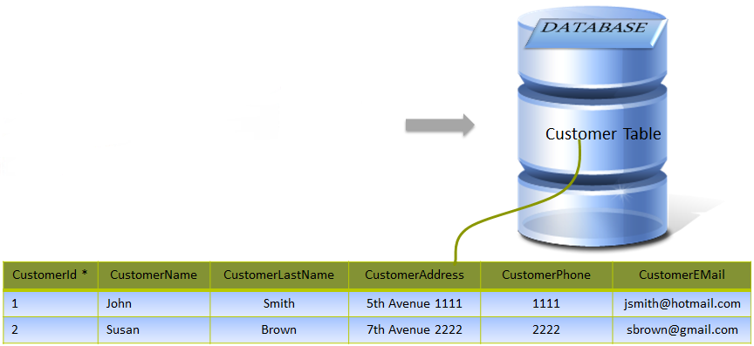
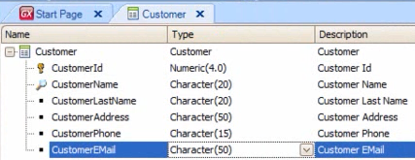
Analizando las transacciones definidas, GeneXus determinará las tablas físicas a crear..
Customer Transaction
OBJETO GENEXUS: TRANSACCIÓN
Notes:
Los programas que se generan asociados a las transacciones tienen por objeto permitir dar altas, bajas y modificaciones -a través de una pantalla para ambiente Win o una página para ambiente Web- en las tablas físicas asociadas a la transacciones.

Slide 10

Crear en GX todo lo visto hasta el momento.
Ejecutar por primera vez la aplicación (F5).
Impact Analysis: GX analiza el impacto causado por nuestras definiciones y lo informa.
Si estamos de acuerdo y procedemos → GX crea automáticamente:
La Base de Datos
La tabla Customer
El programa asociado a la transacción Customer + programas que brindan funcionalidades complementarias
Hacer ingreso, modificación y eliminación de clientes.
OBJETO GENEXUS: TRANSACCIÓN
Notes:
En este momento, que es la 1era vez que presionamos la tecla F5, GeneXus analiza el impacto causado por las nuevas definiciones hechas en la base de conocimiento y nos informa qué creaciones o cambios estructurales detecta que debe realizar en la base de datos. Nos muestra un informe (Impact Analysis) de lo que está por efectuar en la base de datos y estamos de acuerdo, procedemos.
La base de datos y programas por defecto se crearan en la nube. Podemos modificar la propiedad Deploy to cloud que por defeco tiene configurado el valor Yes, a No, para crear la base de datos en un servidor local y deberemos indicar los datos del mismo (nombre del servidor de base de datos, nombre de la base de datos y usuario para conectarse).

Slide 11
Por cada objeto de la realidad identificado se define una transacción.
✓
OBJETO GENEXUS: TRANSACCIÓN
Notes:
Por cada objeto de la realidad identificado crearemos un objeto GeneXus de tipo transacción.
Las transacciones, son los primeros objetos GeneXus que se definen en una base de conocimiento, ya que las mismas permiten describir a los objetos u actores de la realidad.

Slide 12
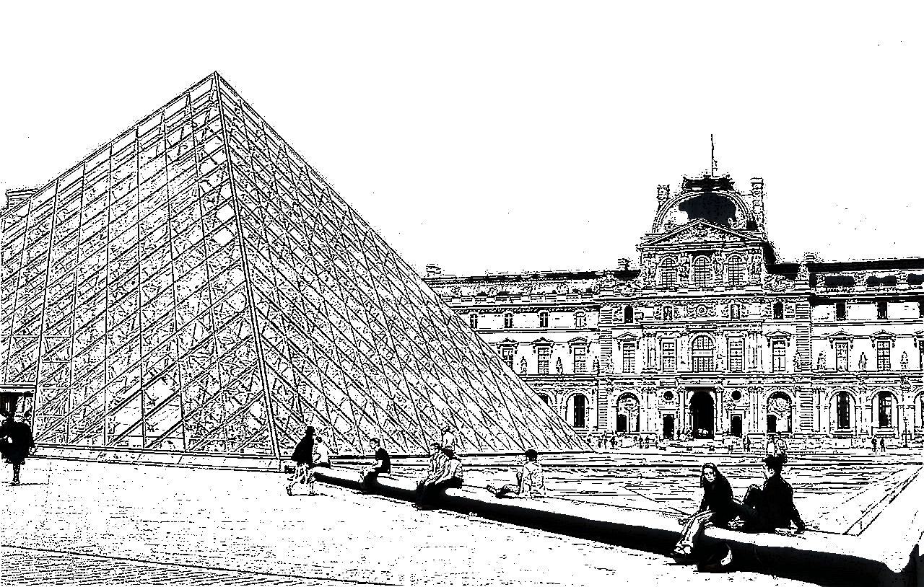
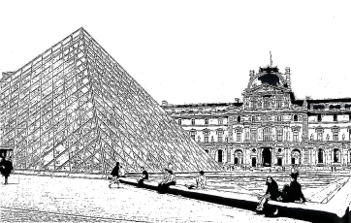
ATTRACTION
NAME:
Louvre Museum
COUNTRY:
France
IMAGE:
CATEGORY:
Museum
OBJETO GENEXUS: TRANSACCIÓN
Notes:
Para cada atracción turística nos han pedido registrar:
su nombre
el país al cual pertenece
una imagen
y una categoría que describa si se trata de un monumento, museo, entretenimiento, etc.

Slide 13
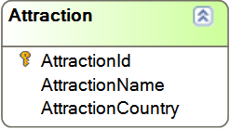
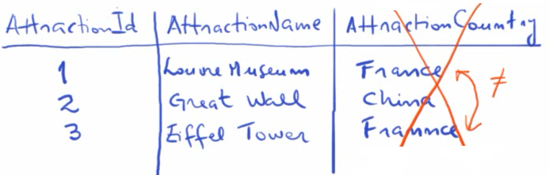
Transacción:
OBJETO GENEXUS: TRANSACCIÓN
Notes:
Comencemos entonces a definir la transacción Attraction, definiendo un atributo para cada dato que interesa registrar de las atracciones turísticas.
Con los atributos definidos hasta el momento ¿qué pasaría si queremos ingresar a dos atracciones turísticas del mismo país?
Deberíamos ingresar sobre el atributo AttractionCountry el mismo nombre de país en dos oportunidades y cuidarnos de digitarlo exactamente igual! Porque después, tal vez necesitemos buscar a todas las atracciones de un país dado y para obtener eso, el país debe haber sido escrito siempre igual!
En nuestro ejemplo, escribimos France con una “n” de más!! Entonces, para el sistema, son dos países diferentes! (France y Frannce).
Debido a que puede ocurrir esto, esta solución no sirve.

Slide 14
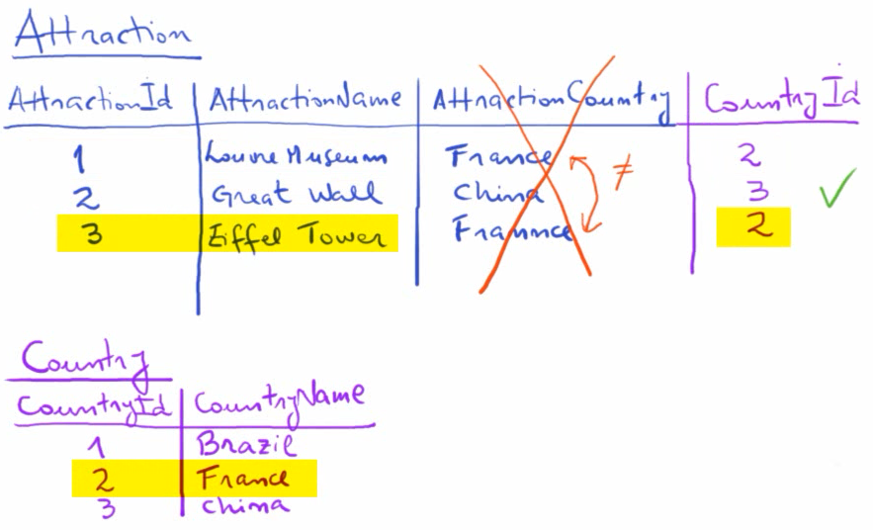
Solución
OBJETO GENEXUS: TRANSACCIÓN
Notes:
Solución:
Se tendría que ingresar al país una sola vez, en un solo lugar (Transacción “Country”), y luego en cada atracción que necesite hacer referencia al país, incluir al identificador del país correspondiente.

Slide 15
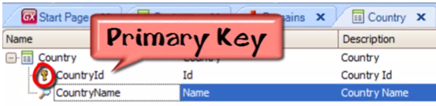
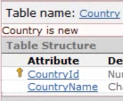
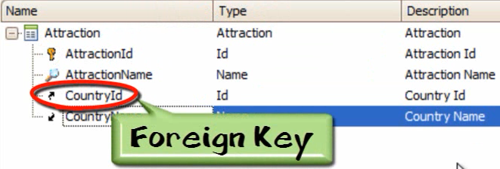
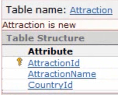
Solución
Transacciones:
Tablas:
AUTOMATICAMENTE
Igual nombre de atributo “primario” = Transacciones relacionadas
Cada atracción pertenece a un país. Cada país tiene varias atracciones.
Controles automáticos que validan consistencia entre los datos!
OBJETO GENEXUS: TRANSACCIÓN
Notes:
CountryId es identificador o llave en la transacción Country. Formalmente hablando decimos que CountryId es llave primaria (en inglés: Primary Key) en la transacción Country.
Cuando una llave primaria está presente en otra transacción, decimos que allí tiene el rol de llave foránea (en inglés: Foreign Key).
El incluir un atributo que es llave primaria de una transacción, en otra transacción, nos permite relacionar ambas transacciones.
Esto significa que:
al ejecutar a la transacción Attraction, habrá que ingresar para este atributo, un valor que se haya registrado previamente a través de la transacción Country.
al ejecutar a la transacción Country, no se permitirán borrar países para los cuales se hayan ingresado atracciones turísticas.
Estos controles son hechos automáticamente por GeneXus para garantizarnos consistencia entre los datos.
Observemos que en la tabla física Attraction que GeneXus nos está proponiendo crear, no está presente el atributo CountryName que sí lo habíamos incluido en la estructura de la transacción Attraction. Esto se debe a que no es lo mismo el concepto de TRANSACCION que el concepto de TABLA física.

Slide 16

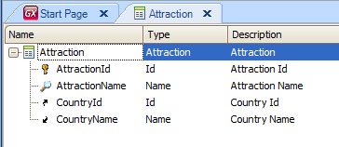
DATABASE
Attraction Transaction
AttractionId * | AttractionName | CountryId
1 | Louvre Museum | 2
2 | Great Wall | 3
3 | Eiffel Tower | 2
OBJETO GENEXUS: TRANSACCIÓN
Notes:
Es importante tener claro que no todos los atributos que se incluyan en la estructura de una transacción, luego se almacenarán en la tabla física que se creará a partir de dicha transacción.
Almacenar al nombre del país en varias tablas físicas, significaría almacenar información duplicada. En cambio, el nombre del país se puede traer de un único lugar en el cual se encuentre registrado: de la tabla de países.

Slide 17
Dominios
Objetivo: Realizar definiciones genéricas.
¿Cuándo debemos usar dominios?
Atributos y/o variables con la misma definición.
ATRIBUTO |  | DOMINIO
Nombre | Tipo de datos | Nombre | Tipo de datos
CustomerId | Numeric(4.0) | Id | Numeric(4.0)
AttractionId | Numeric(4.0)
CountryId | Numeric(4.0)
CustomerName | Character(50) | Name | Character(50)
AttractionName | Character(50)
CountryName | Character(50)
OBJETO GENEXUS: TRANSACCIÓN

Slide 18
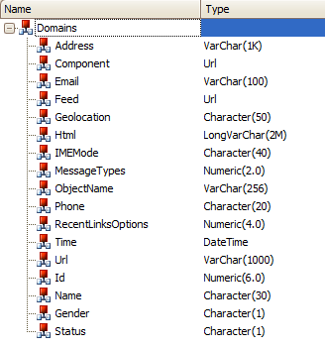
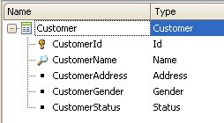
¿Cómo definir un dominio?
Nodo Domains en Ventana Folder View:
Definición “inline” en la estructura de la transacción:
Se les puede configurar propiedades → y los atributos y variables basados en ellos, las heredan
OBJETO GENEXUS: TRANSACCIÓN
Notes:
¿Cómo definir un dominio?
En la ventana Knowledge Base Navigator, en la sección Folder View hay un nodo Domains para definir y editar dominios.
En la estructura de la transacción, al momento de definir un atributo, es posible definir un nuevo domino al momento de indicar el tipo de datos. Por ejemplo, luego de haberle dado nombre al atributo CustomerId, en vez de elegir un tipo de datos predefinido se digita Id = Numeric(4.0) en la columna Type. Así queda definido el dominio de nombre Id con el tipo de datos Numeric(4.0) y el atributo CustomerId perteneciente a dicho dominio.

Slide 19
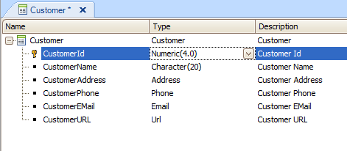
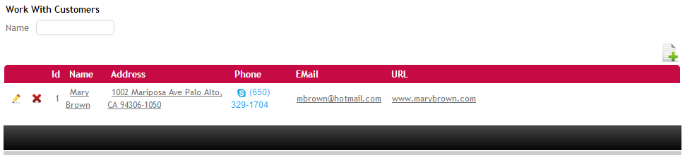
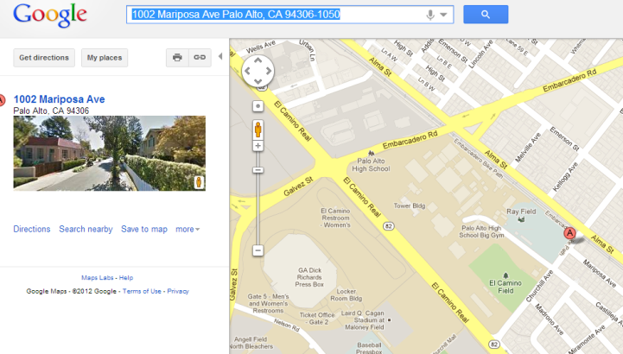
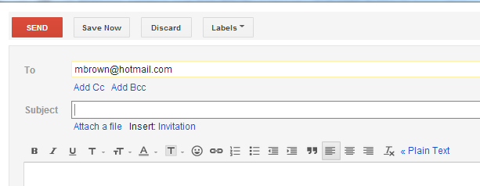
Dominios semánticos (predefinidos)
Address
Phone
Email
URL
Geolocation
OBJETO GENEXUS: TRANSACCIÓN

Slide 20
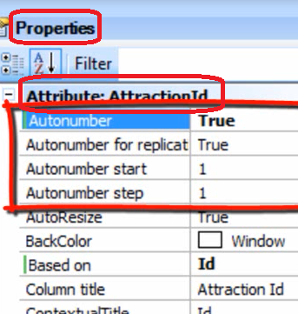
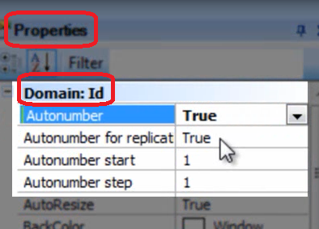
Numeración automática
Propiedad Autonumber (valores: True, False)
¿Dónde se define? Dos opciones posibles:
En la definición del atributo.
En la definición del dominio.
Diferencias!
OBJETO GENEXUS: TRANSACCIÓN
Notes:
Si se pone en True la propiedad Autonumber del dominio Id, esto hará que todos los atributos que sean del tipo Id se numeren correlativamente en forma automática.
Los atributos que se definieron basados en un Dominio heredan todas las definiciones hechas en el dominio, como por ej.: su tipo de datos y lo configurado en la propiedad Autonumber del dominio.

Slide 21
Crear transacción Country
con atributos: CountryId, CountryName
Crear transacción Attraction
con atributos: AttractionId, AttractionName, CountryId, CountryName
Definir dominios Id y Name
Autonumber en dominio Id
Ejecución de la aplicación (F5):
Lectura del “Impact Analysis”
Observar que no está CountryName en tabla Attraction.
Explicar concepto “Reorganize”
Ingreso de datos: países y atracciones turísticas.
Observar numeración automática
Mostrar controles automáticos que validan consistencia entre los datos (CountryId)
OBJETO GENEXUS: TRANSACCIÓN
Notes:
Reorganize:
Se refiere a reorganizar la base de datos, es decir a la tarea de realizar cambios sobre la base de datos.
GeneXus crea los programas para modificar la base de datos y los ejecuta, efectuando los cambios necesarios.
Seguidamente, GeneXus crea los programas que detecta que debe crear, correspondientes a la aplicación en sí. Por ejemplo, por cada transacción nueva que hemos definido se están generando programas en el lenguaje de programación elegido, para ingresar, modificar y eliminar tanto países como atracciones turísticas.

Slide 22

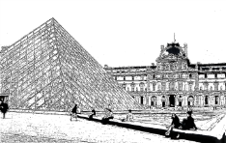
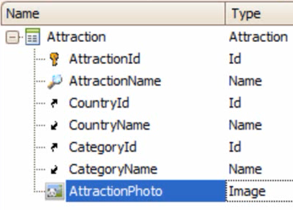
Definiendo más atributos en Attraction
Transacciones
ATTRACTION
NAME:
Louvre Museum
COUNTRY:
France
IMAGE:
CATEGORY:
Museum
Tipo de datos que permite almacenar imágenes
OBJETO GENEXUS: TRANSACCIÓN
Notes:
Continuemos representando la realidad de la agencia de viajes…
Nos habían mencionado que cada atracción tiene asociada una categoría, para indicar si se trata de un monumento, museo, parque, etc. Ocurre exactamente lo mismo que vimos con el país, motivo por el cual crearemos una transacción de Categorías y relacionaremos ambas transacciones incluyendo al atributo CategoryId en la transacción Attraction.
Además, creamos en la transacción Attraction un atributo en el cual almacenaremos una foto de la atracción turística.

Slide 23
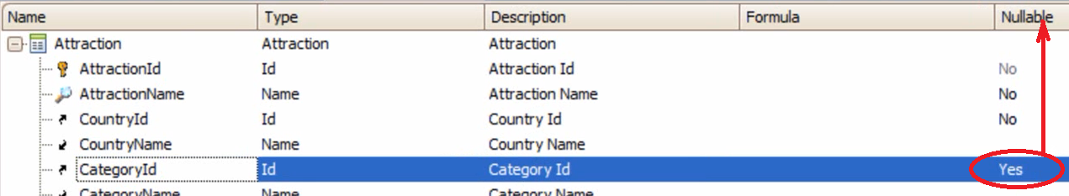
Permitir no ingresar valores en llaves foráneas
OBJETO GENEXUS: TRANSACCIÓN
Notes:
Si queremos permitir que se pueda dejar sin especificar la categoría, por ejemplo, porque no sabemos su valor al momento de ingresar la atracción, debemos cambiar el valor de la propiedad Nullable del atributo CategoryId en la transacción Attraction.
Esto sólo tiene sentido para atributos que son llaves foráneas, que son los que hacen referencia a valores de otra tabla.

Slide 24
Definir lo mostrado.
Ejecutar la aplicación (F5)
Lectura del “Impact Analysis”.
Ingreso de datos probando los nuevos campos creados.
OBJETO GENEXUS: TRANSACCIÓN

